Slide 1
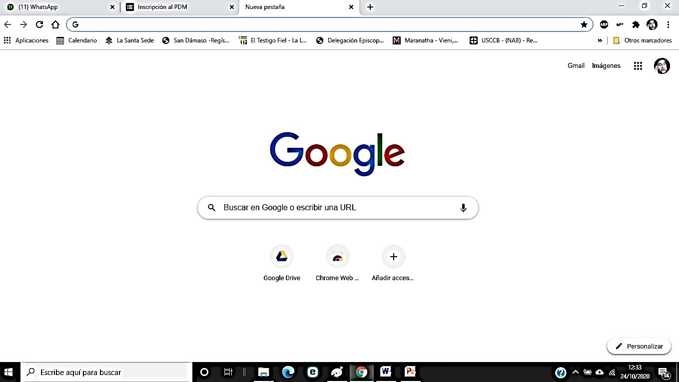
Inscripción al PDM (año 2)

Slide 2
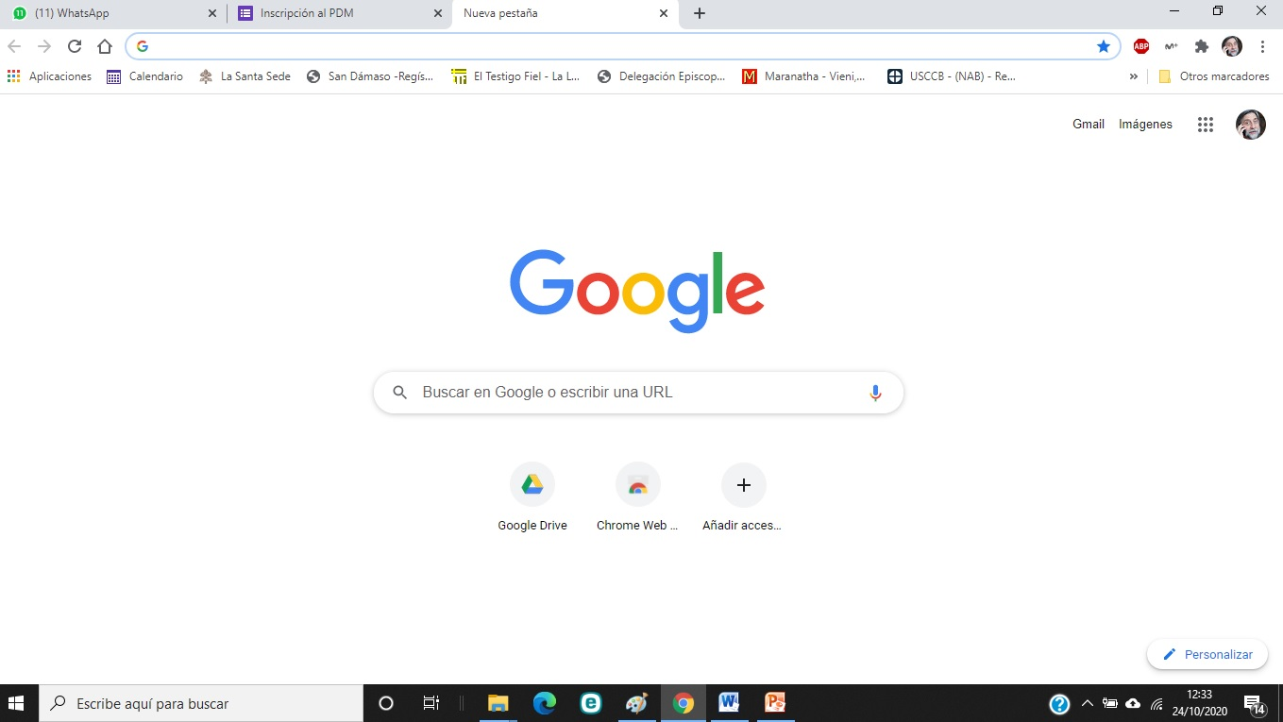
Inscripción al PDM (año 2)
https://docs.google.com/forms/d/e/1FAIpQLSfuqmoF_Ns7yXT_XzcMqB1uagUU1RoyZ4iqRaxcmSvq0IPy5g/viewform

Slide 3
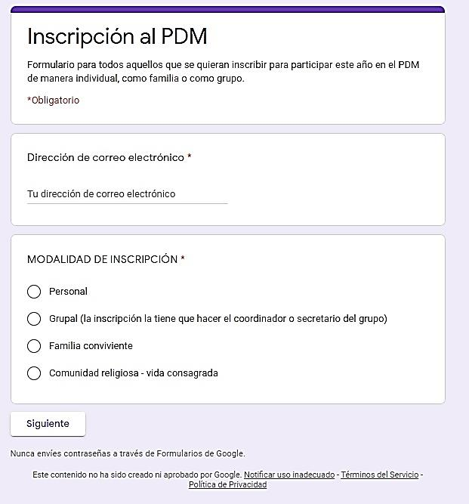
Inscripción al PDM (año 2)
Elegir modalidad

Slide 4
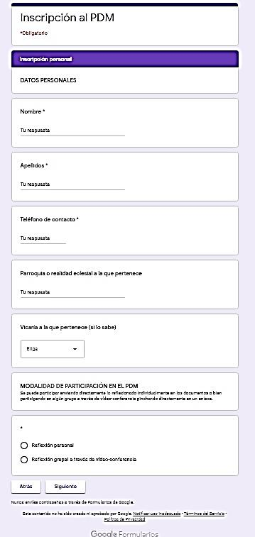
Inscripción al PDM (año 2)
Elegir modalidad
○ Reflexión personal.
○ Reflexión grupal a través de vídeo conferencia.

Slide 5
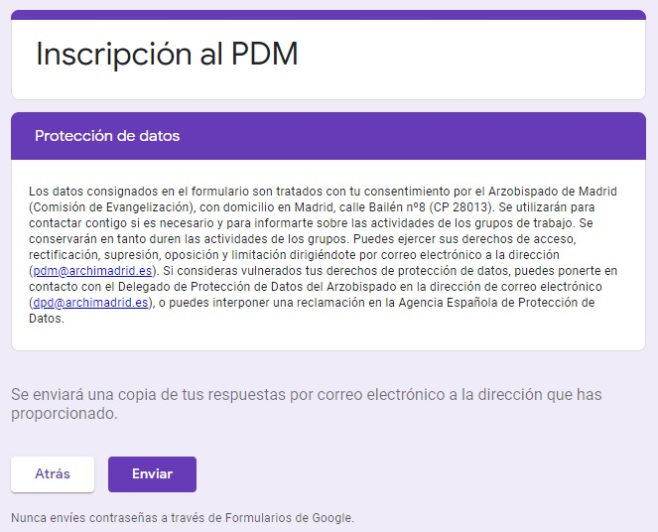
Inscripción al PDM (año 2)

